Slide 1
«Освоение технологических приемов планирования и инициирования образовательного события в поле режиссерской игры»
Тема стажировки: «Пять волшебных монеток, тайно спрятанных в Поле чудес режиссера, или как упаковать когнитивные задачки пяти образовательных областей в пространство режиссерской игры»

Slide 2
Событие – это систематический целеориентированный интерактивный процесс, в котором спонтанная игровая деятельность ребенка является ключевым моментом.

Slide 3
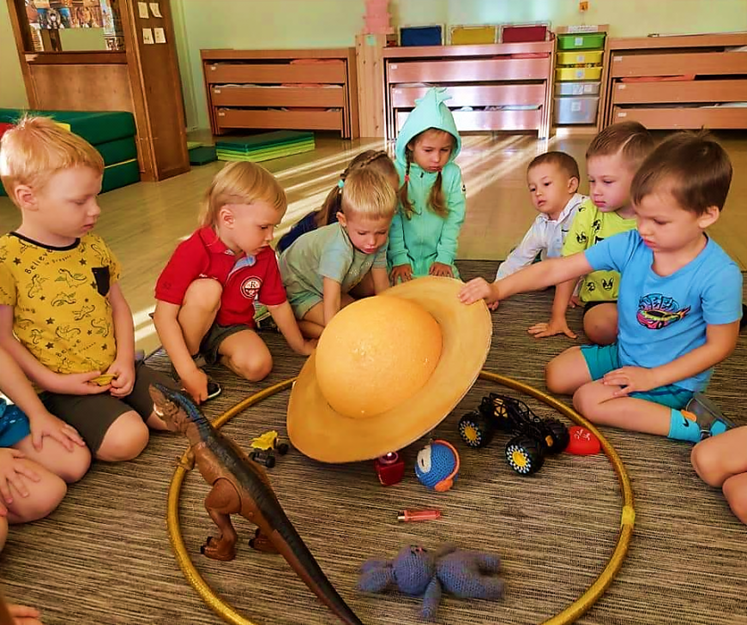
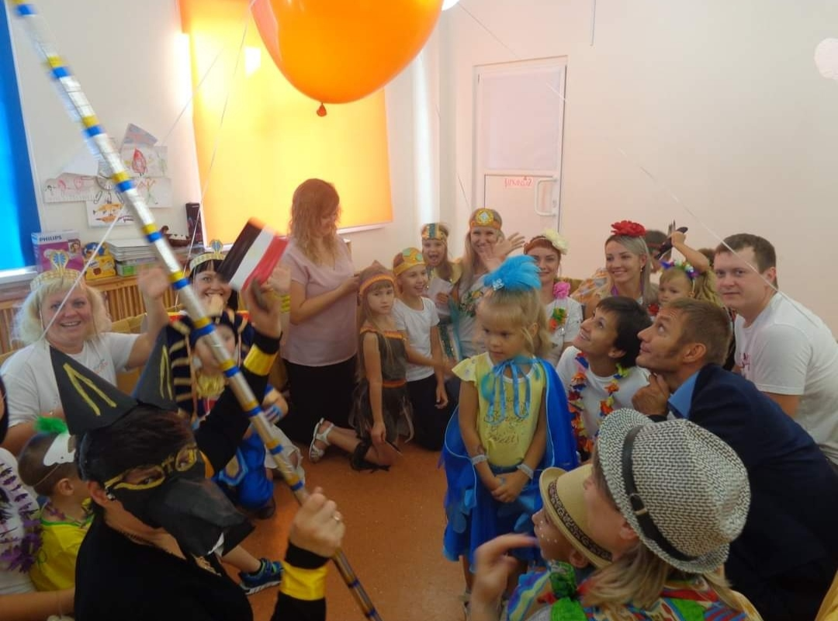
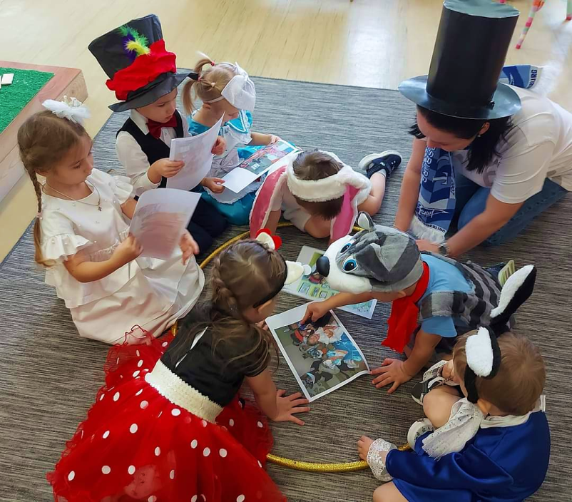
СОБЫТИЙНЫЙ УКЛАД ЖИЗНИ САДА

Slide 4
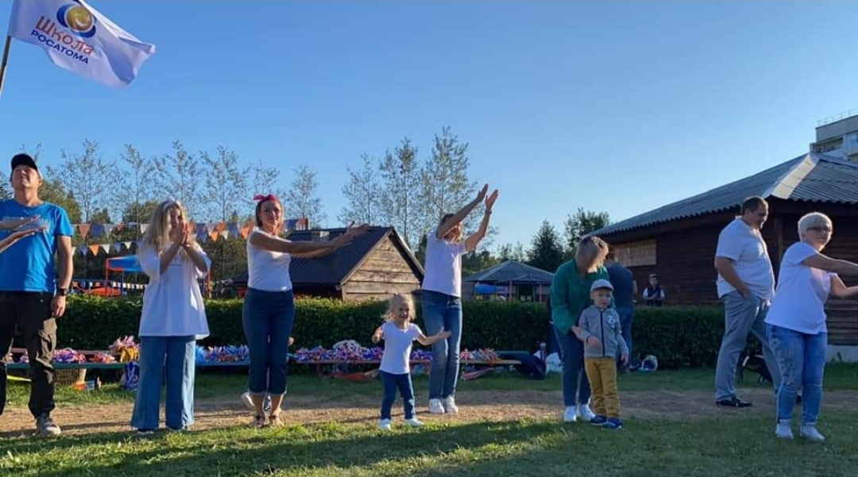
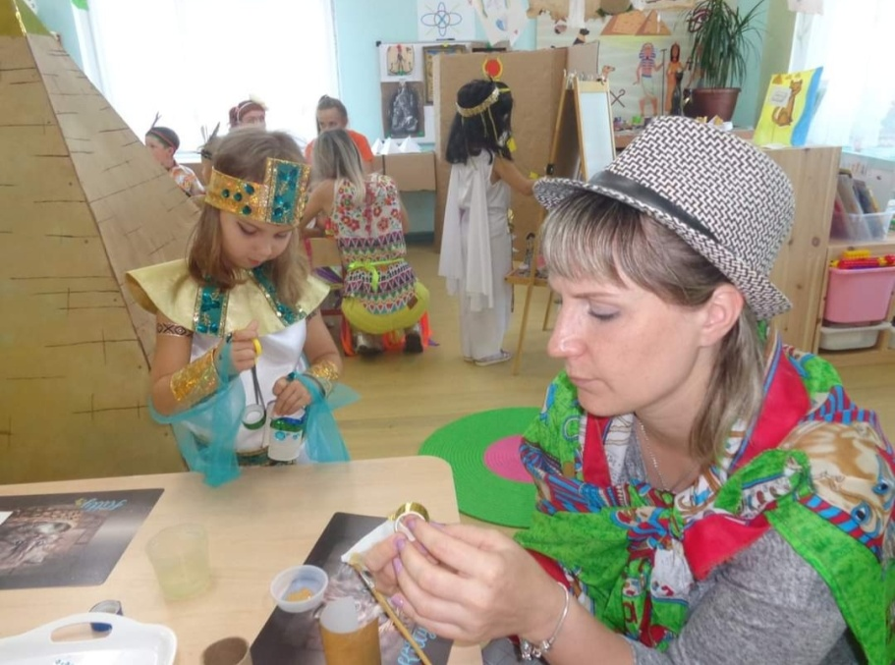
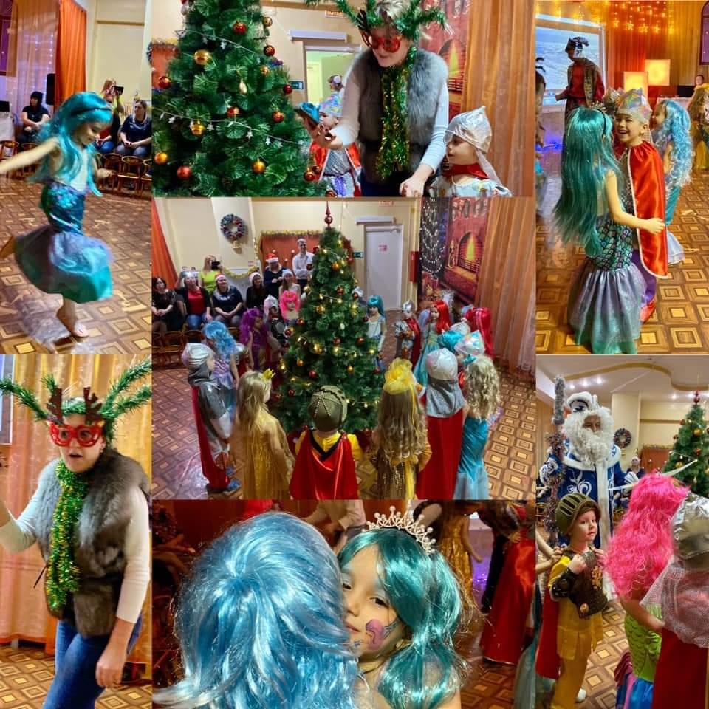
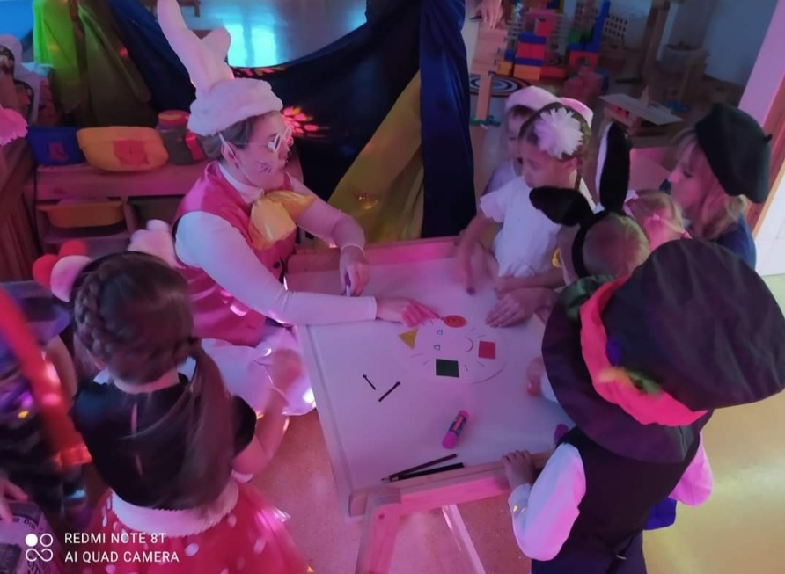
СОБЫТИЙНЫЙ УКЛАД ЖИЗНИ САДА

Slide 5
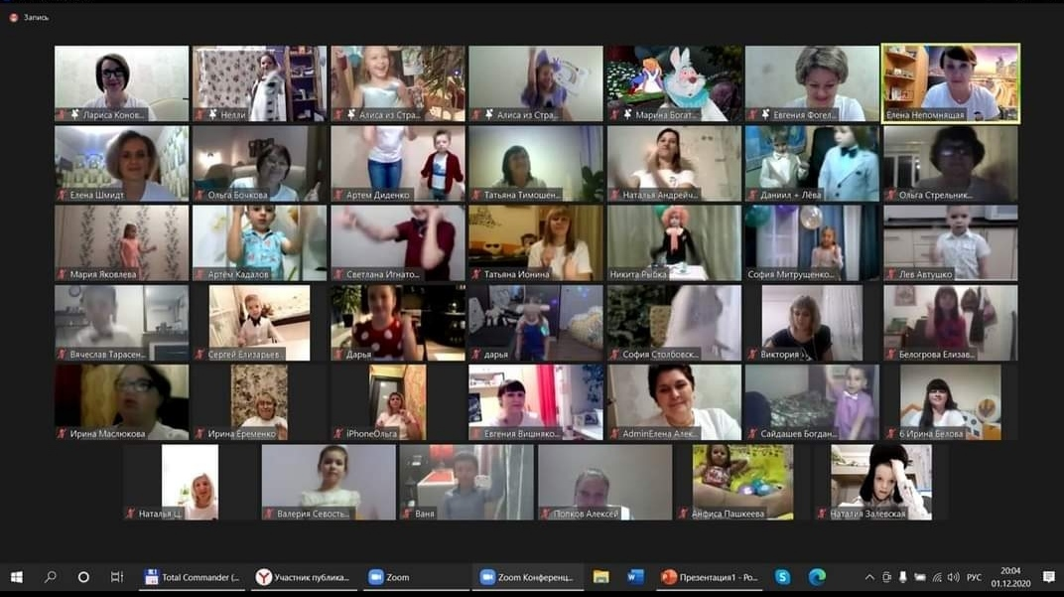
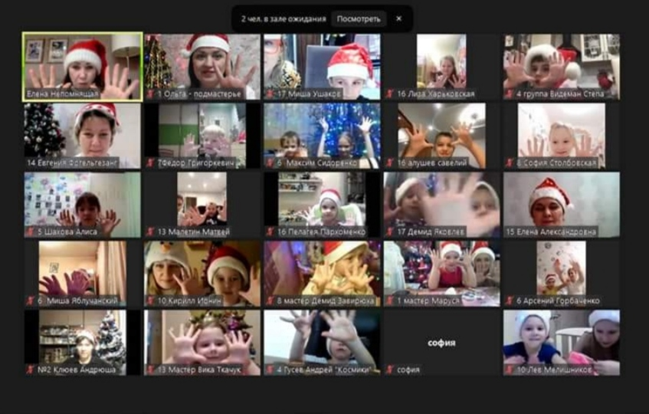
СОБЫТИЙНЫЙ УКЛАД ЖИЗНИ САДА

Slide 6
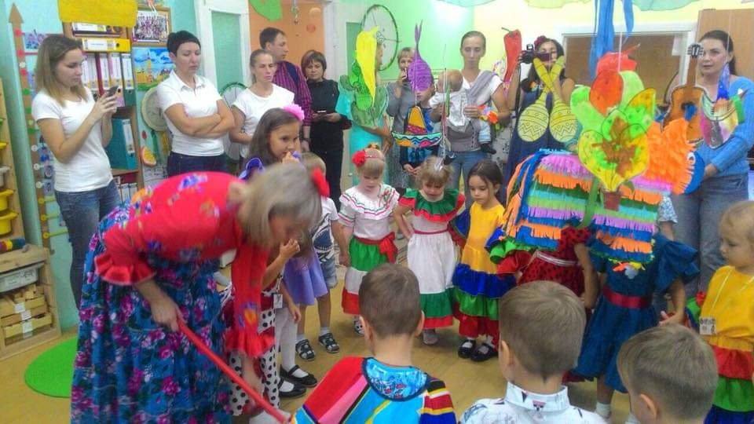
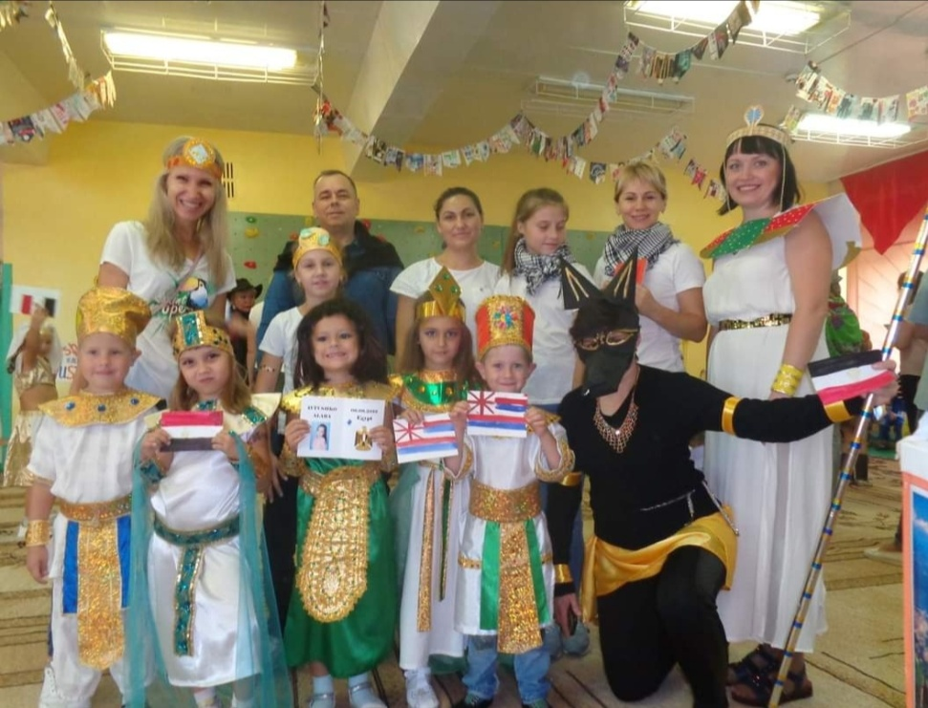
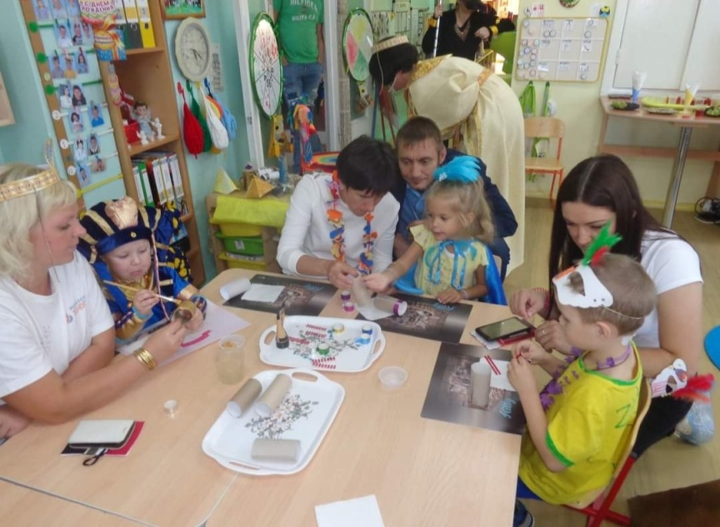
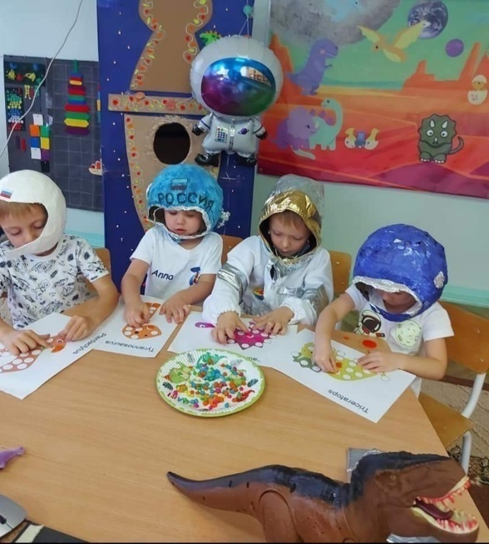
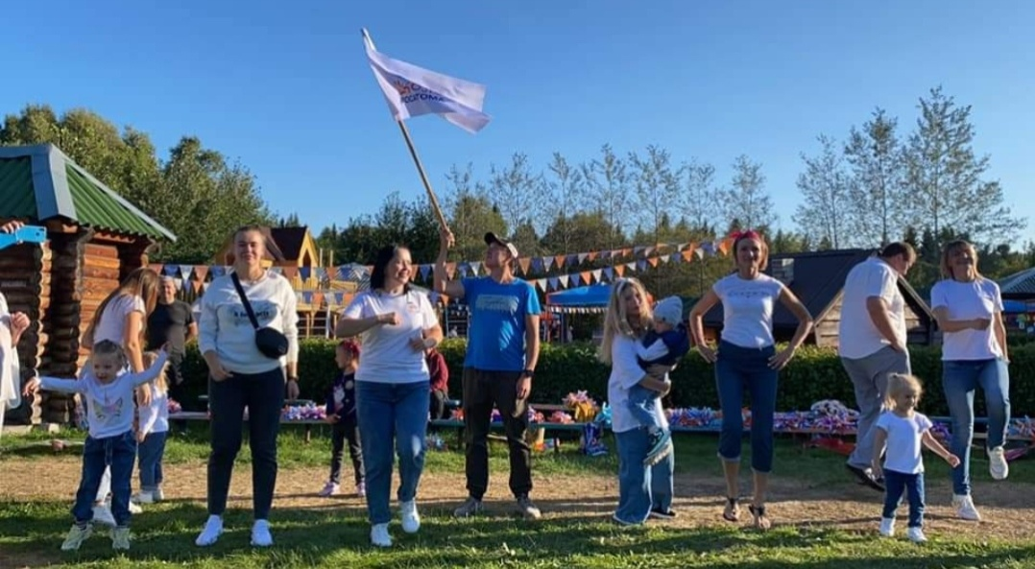
СОБЫТИЙНЫЙ УКЛАД ЖИЗНИ САДА

Slide 7
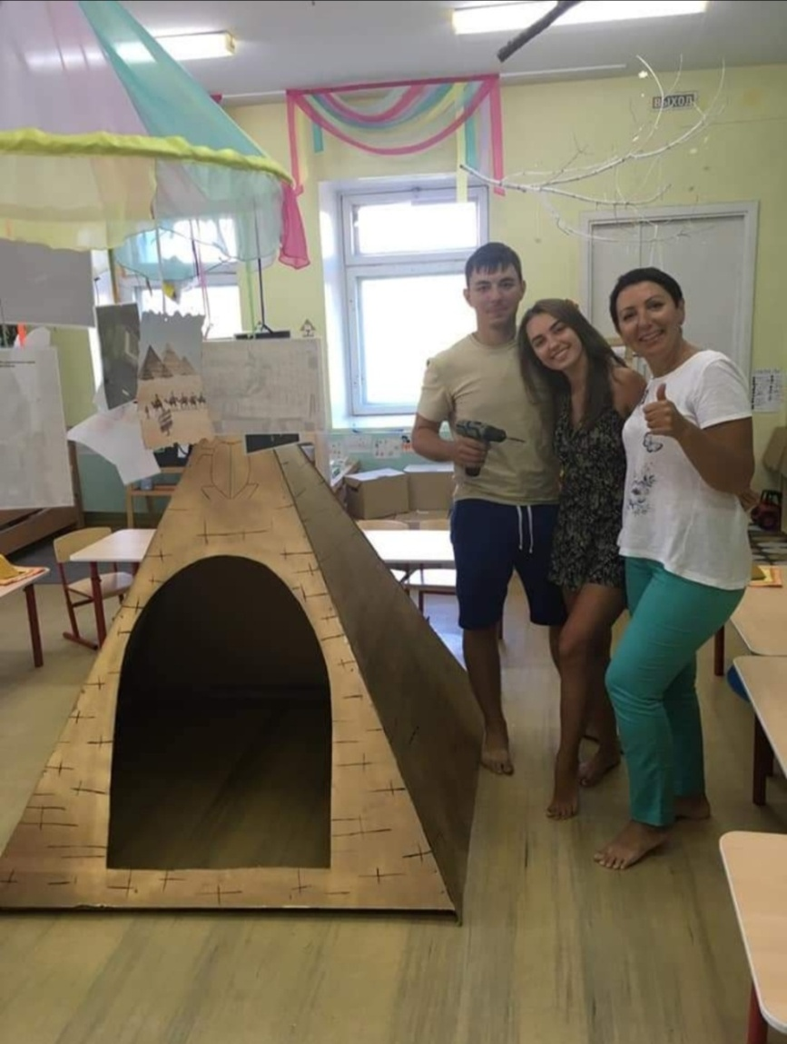
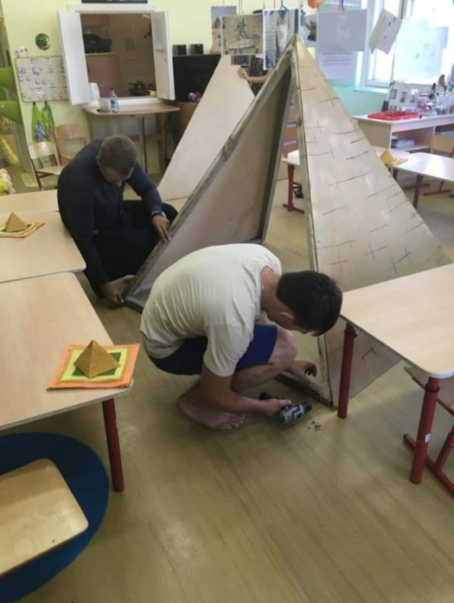
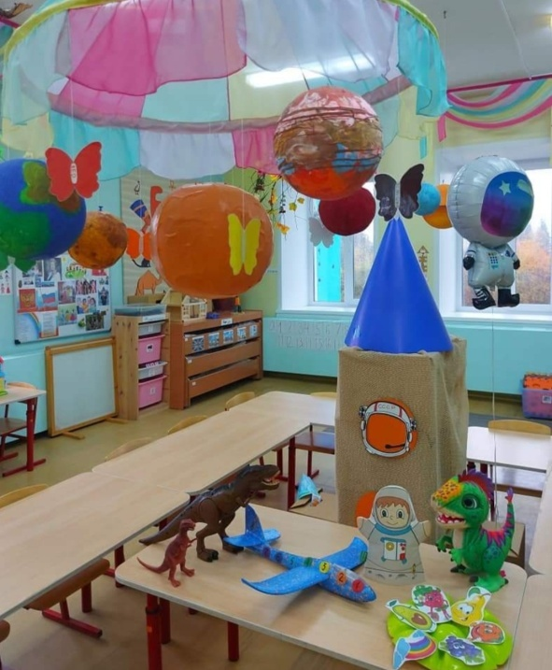
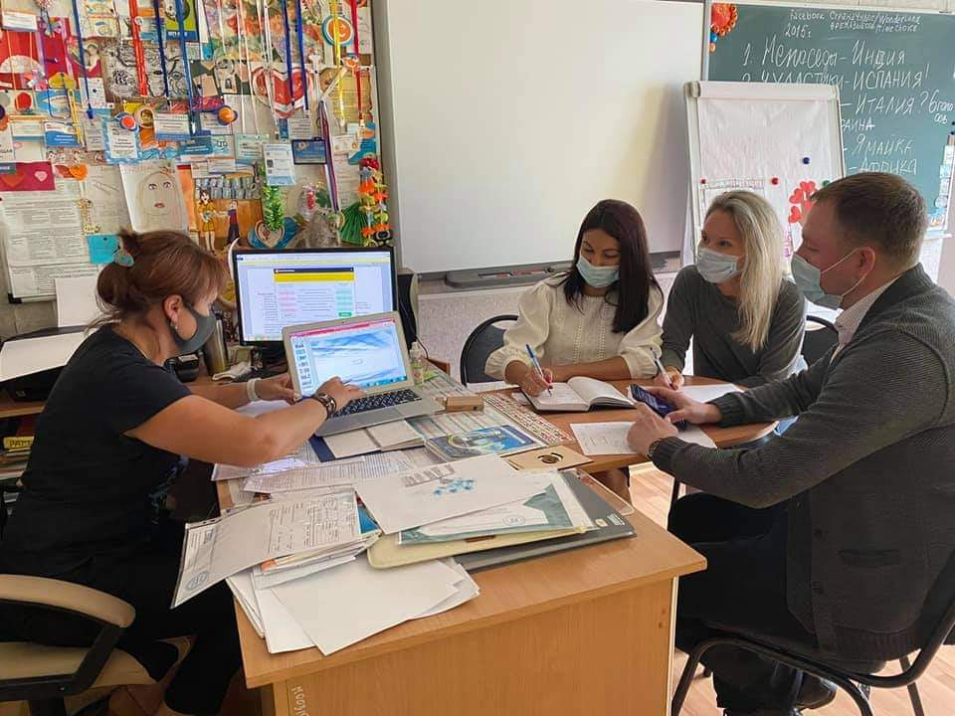
УЧАСТНИКИ СОБЫТИЙ

Slide 8
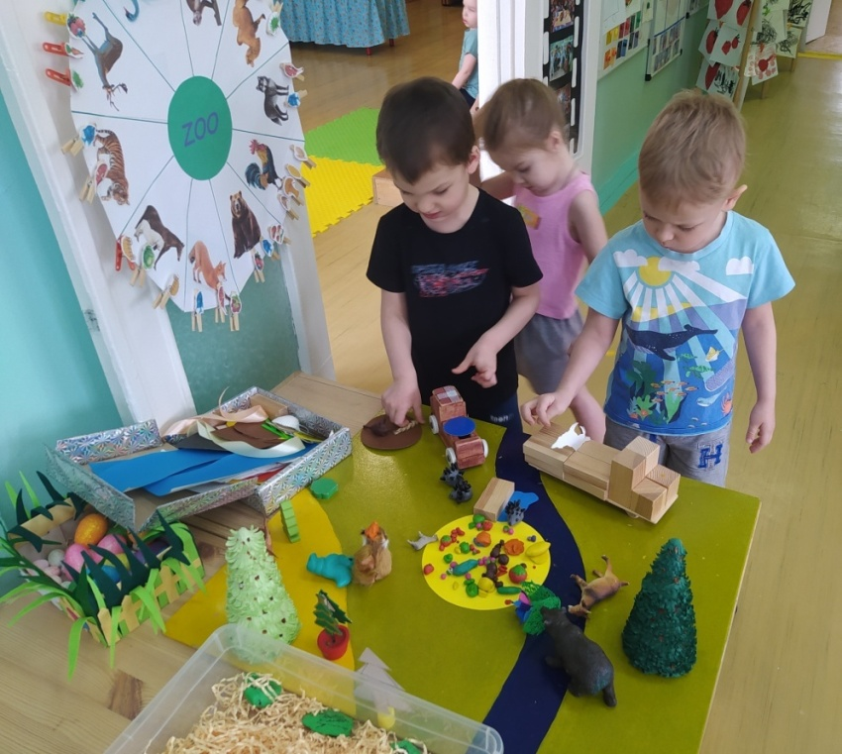
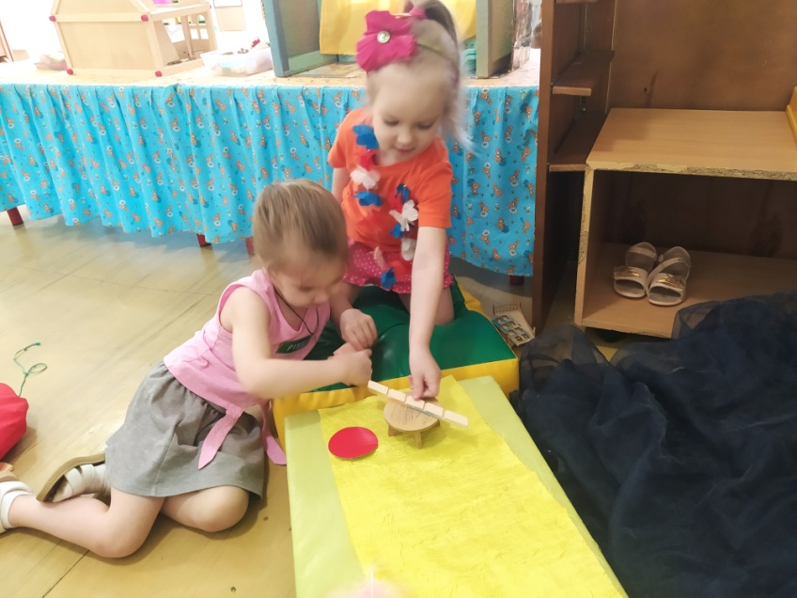
ОБРАЗОВАТЕЛЬНОЕ СОБЫТИЕ

Slide 9
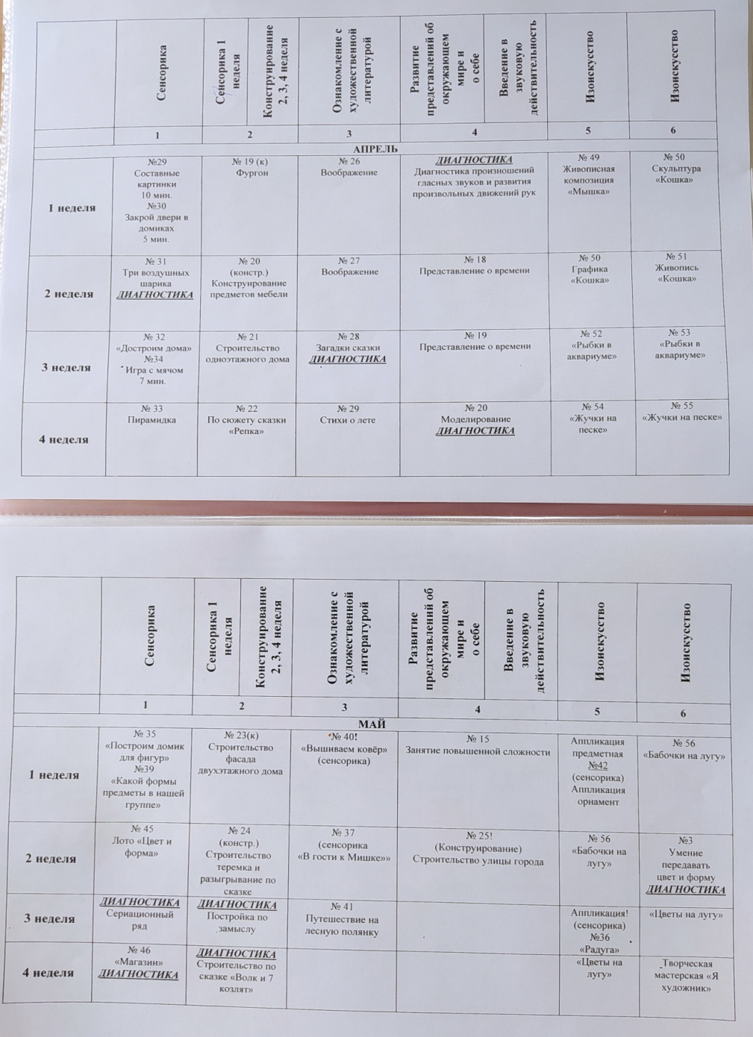
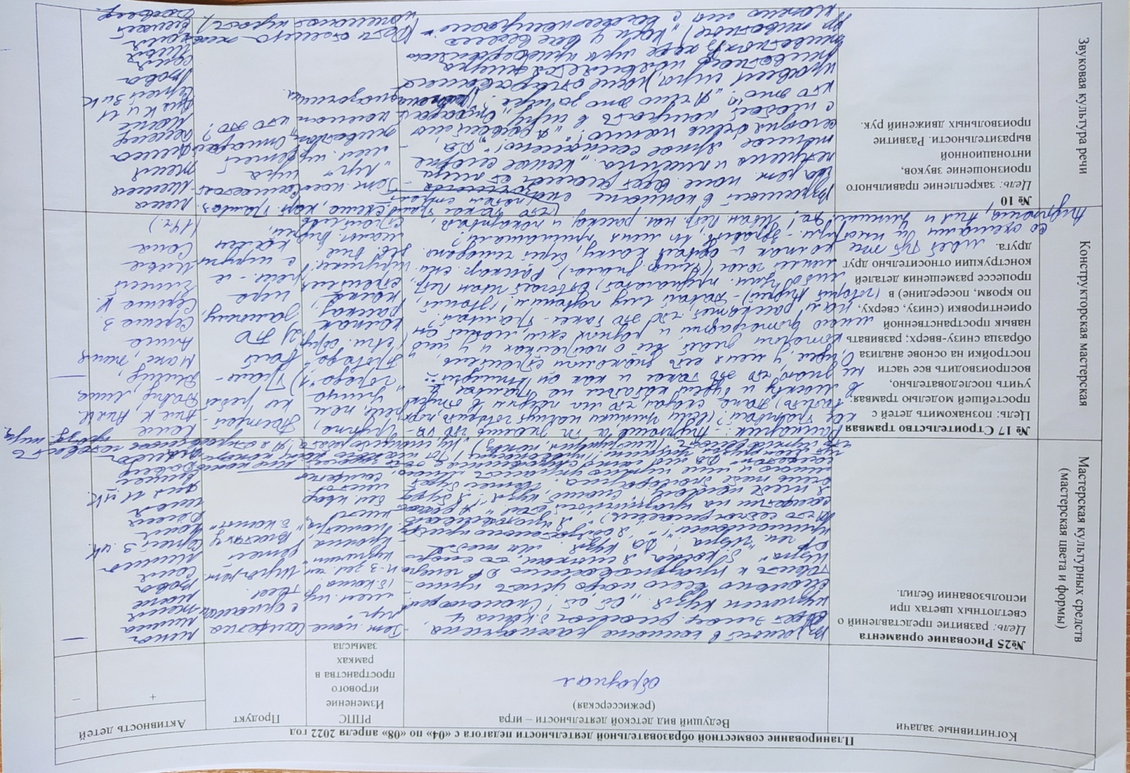
ПЛАНИРОВАНИЕ ОБРАЗОВАТЕЛЬНЫХ СОБЫТИЙ

Slide 10
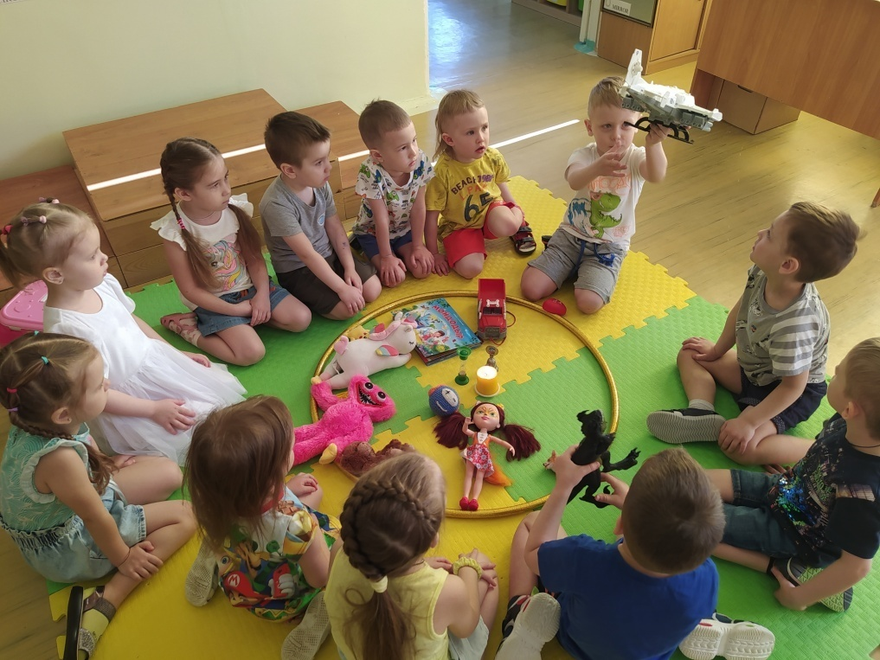
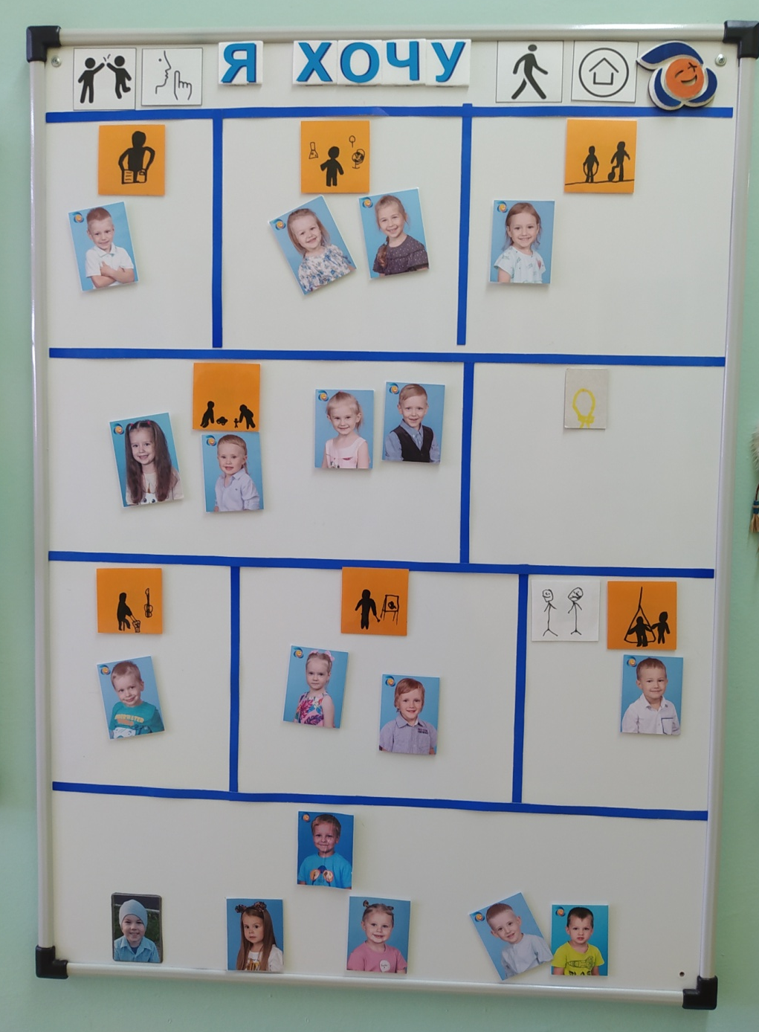
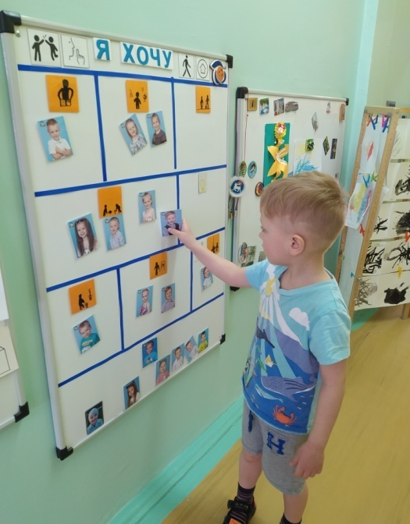
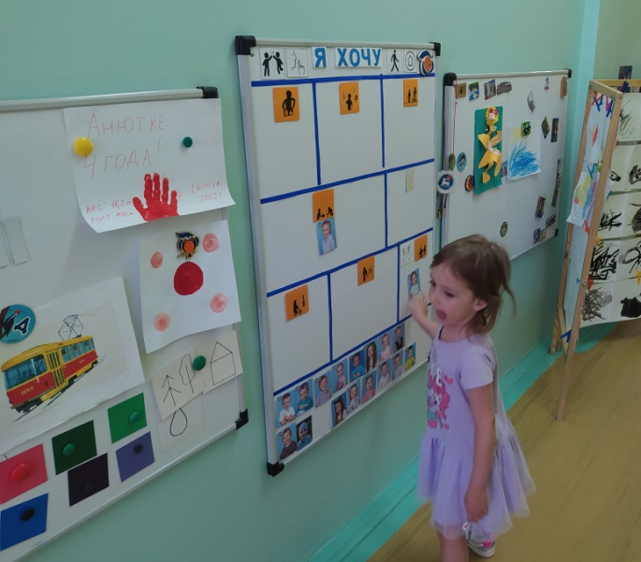
Как же устроен наш день?

Slide 11
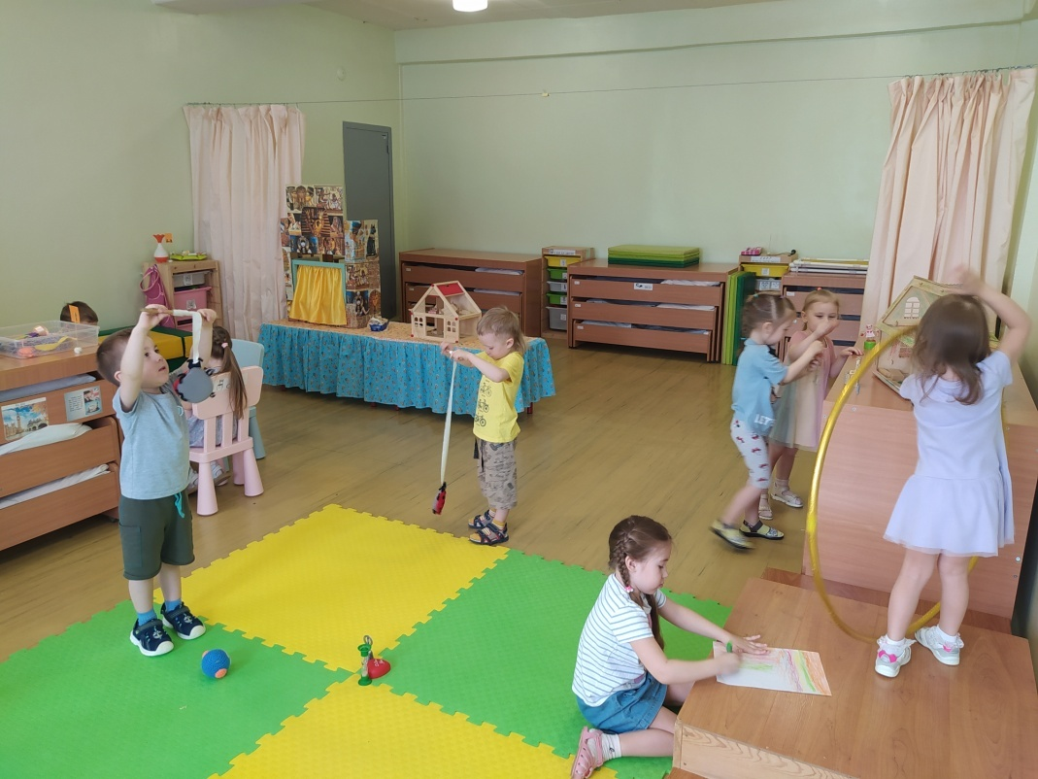
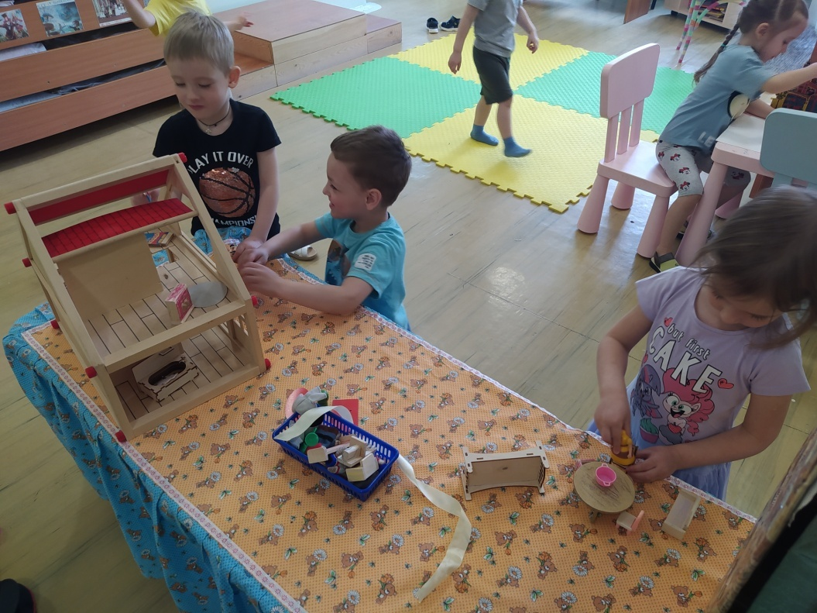
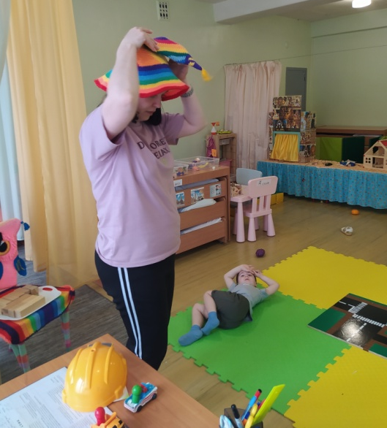
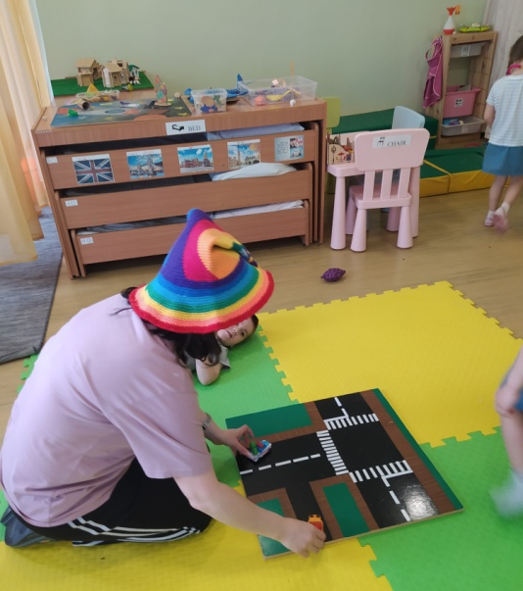
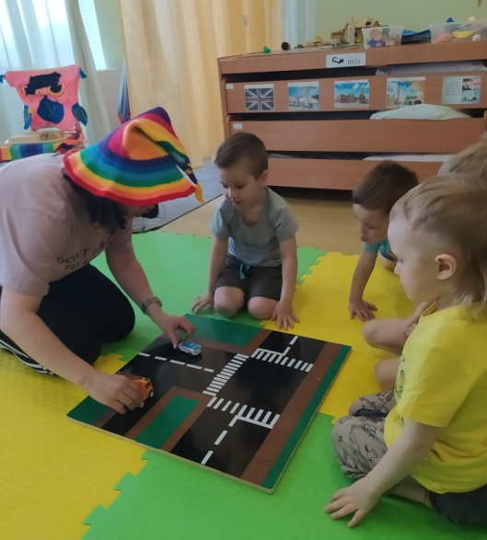
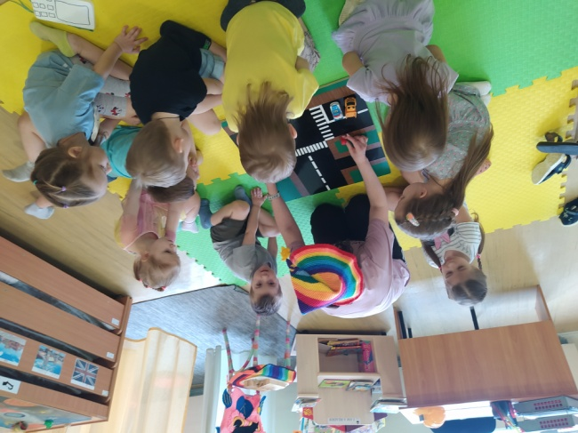
Как же устроен наш день?

Slide 12
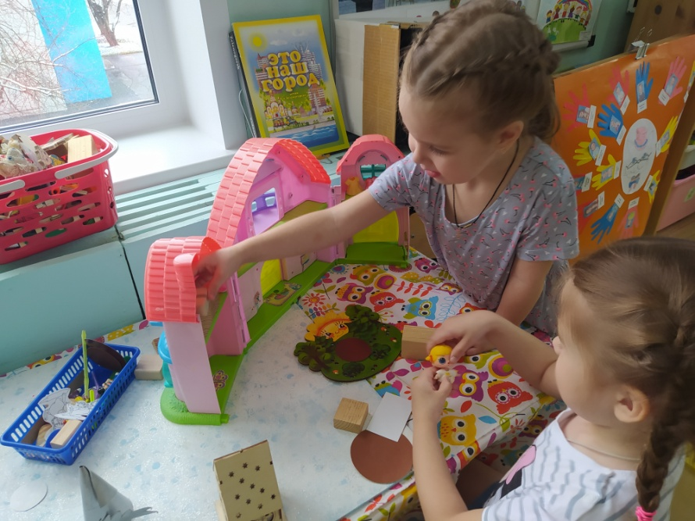
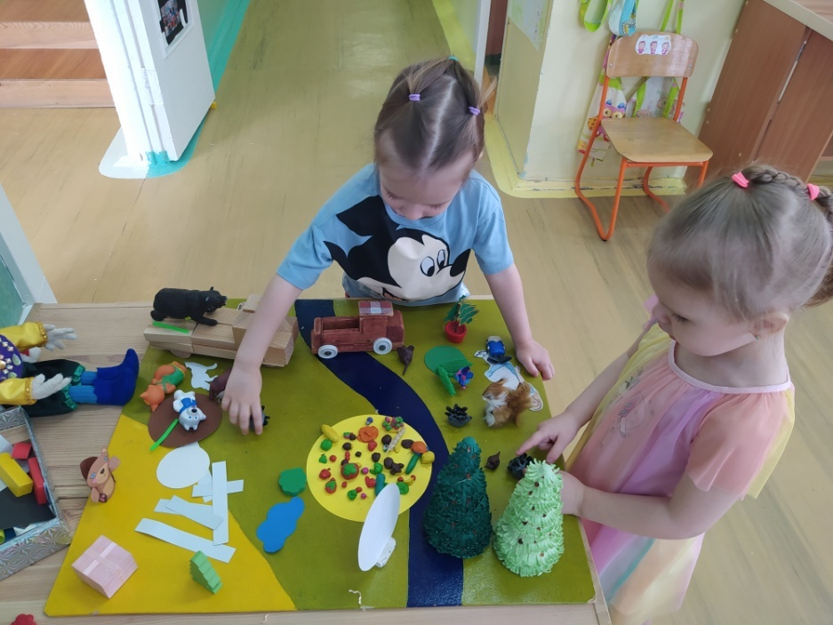
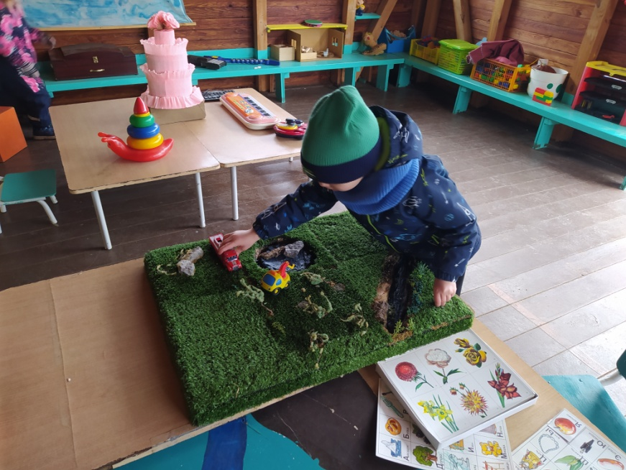
ОБРАЗОВАТЕЛЬНОЕ СОБЫТИЕ

Slide 13
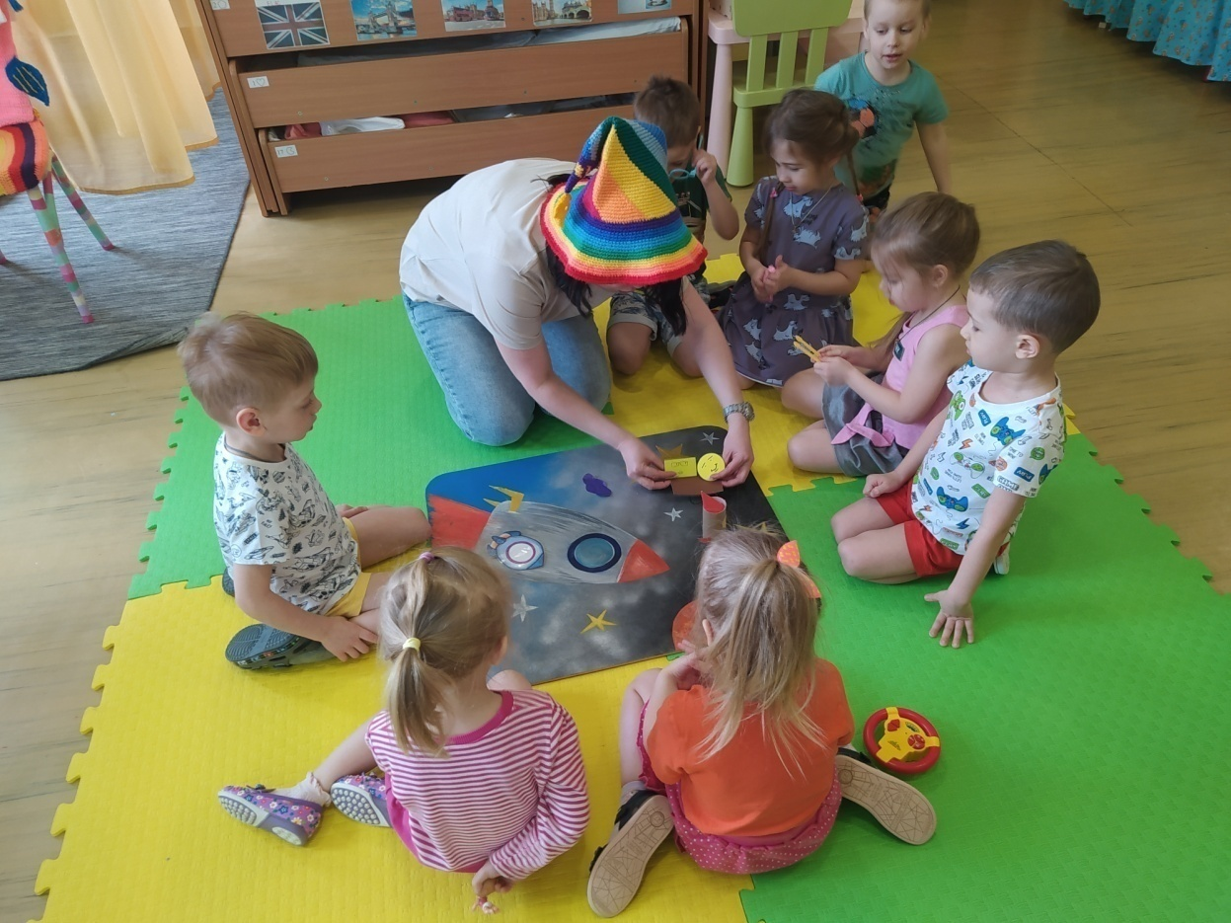
ОБРАЗОВАТЕЛЬНОЕ СОБЫТИЕ

Slide 14
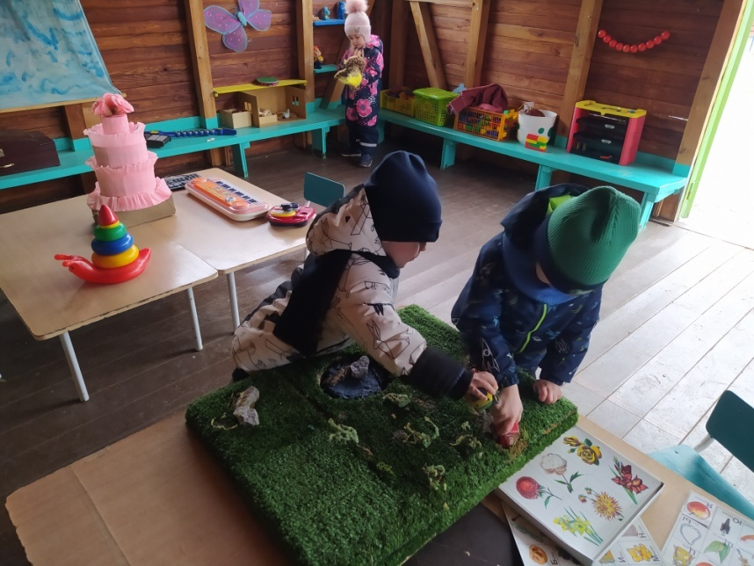
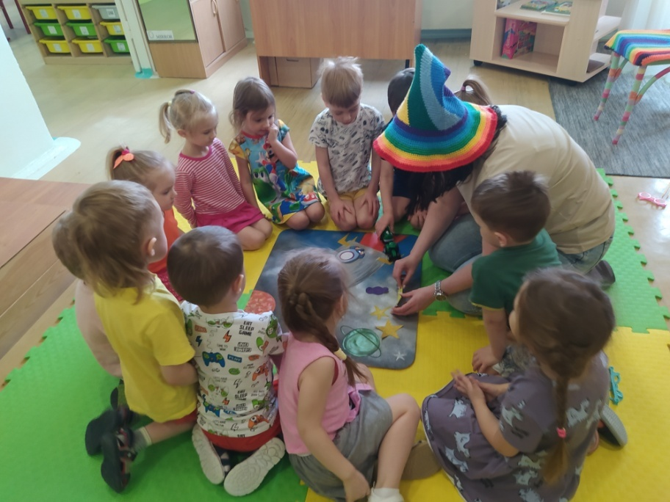
ОБРАЗОВАТЕЛЬНОЕ СОБЫТИЕ

Slide 15
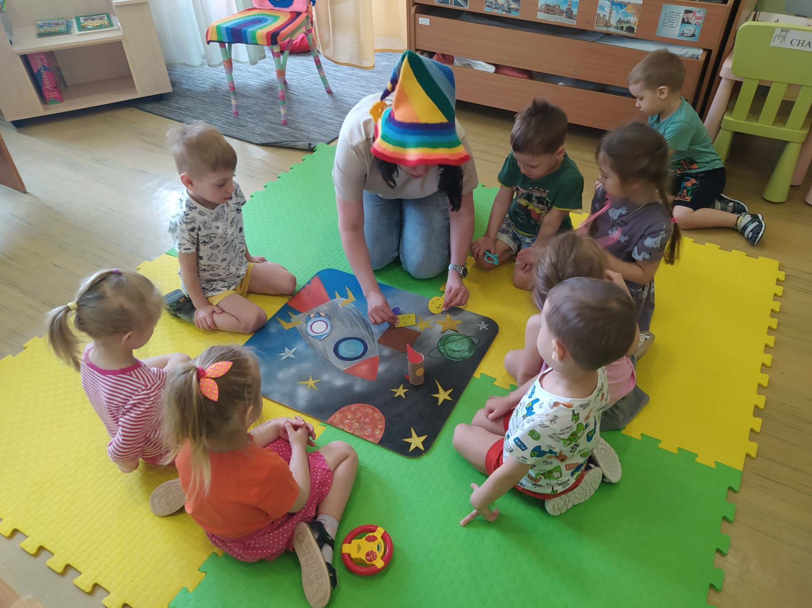
ПРАВО ВЫБОРА ДЕЯТЕЛЬНОСТИ

Slide 16
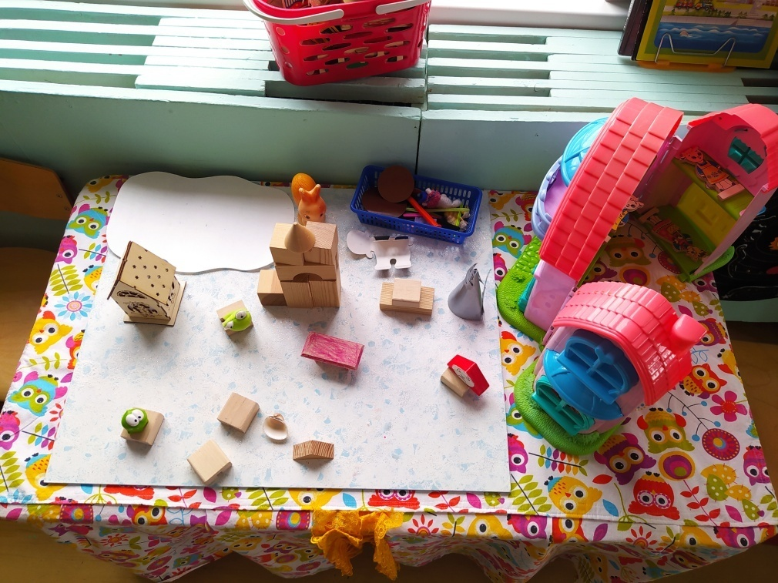
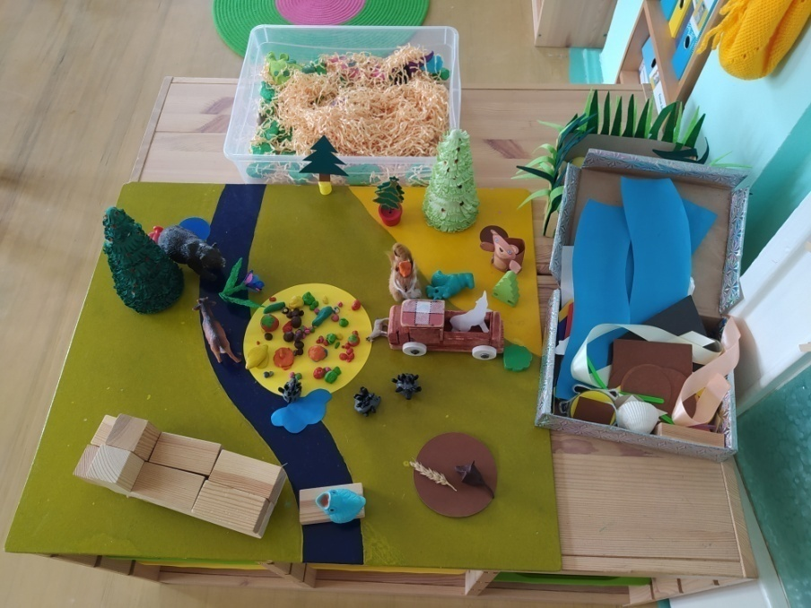
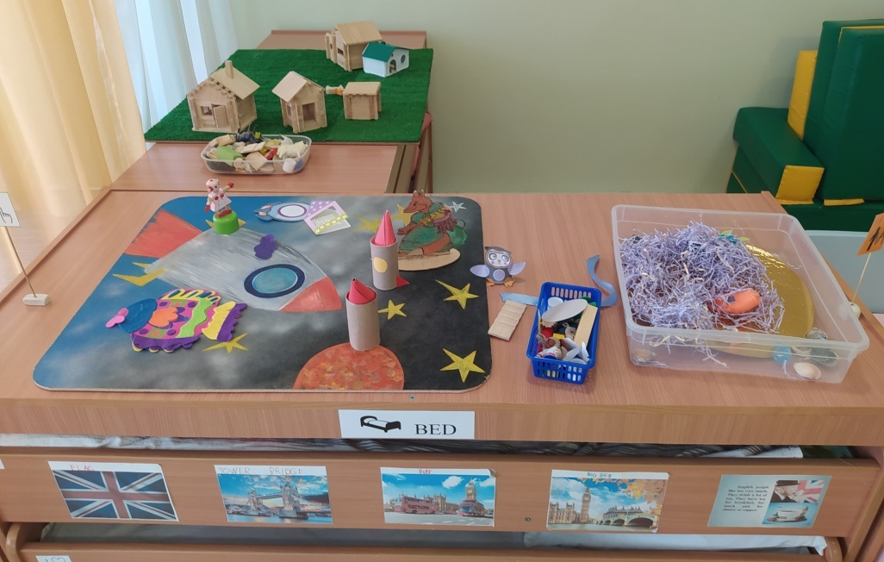
ИГРОВОЙ ИНСТРУМЕНТАРИЙ ВЗРОСЛОГО

Slide 17
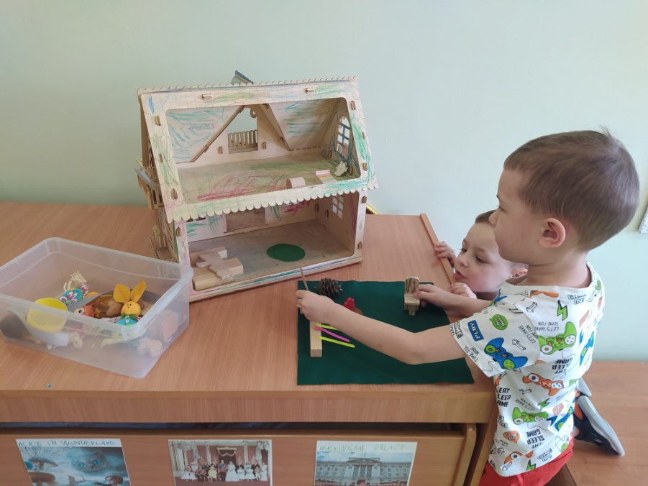
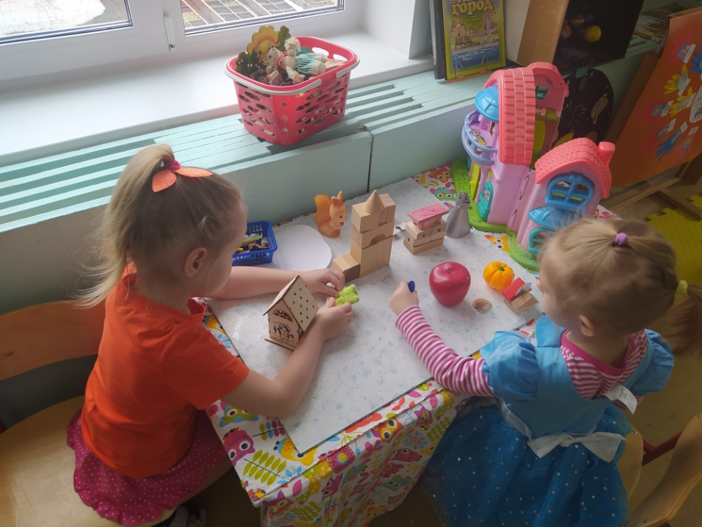
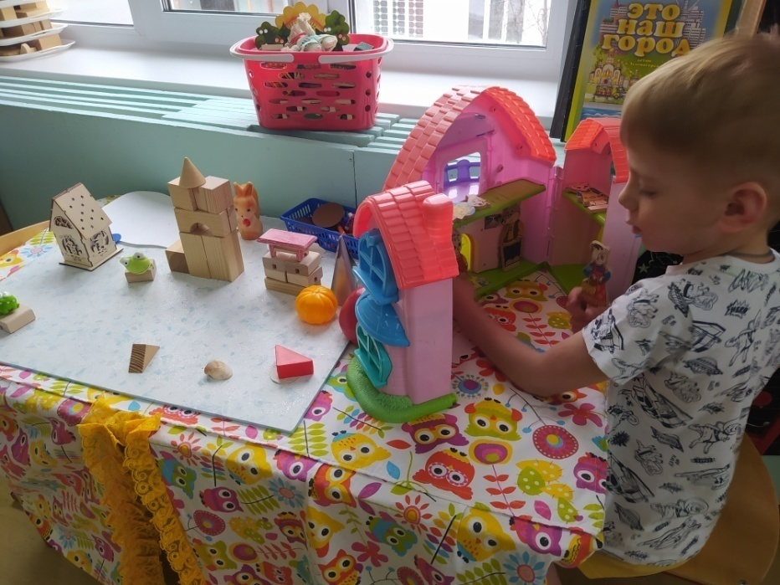
РЕЗУЛЬТАТ ОБРАЗОВАТЕЛЬНОГО СОБЫТИЯ

Slide 18
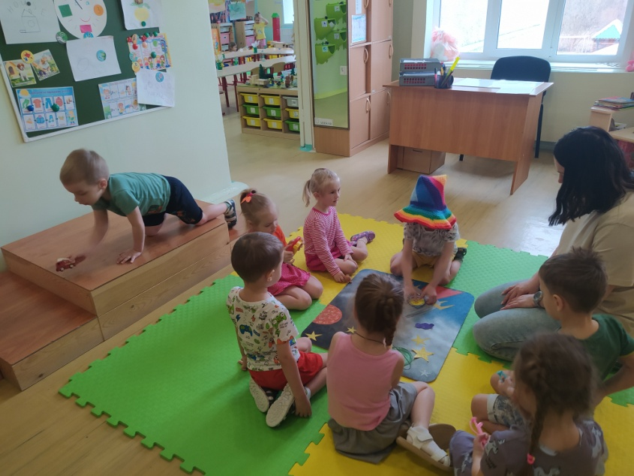
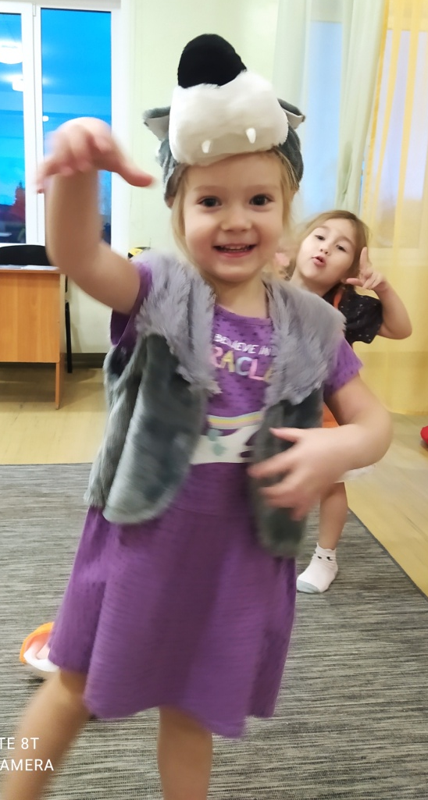
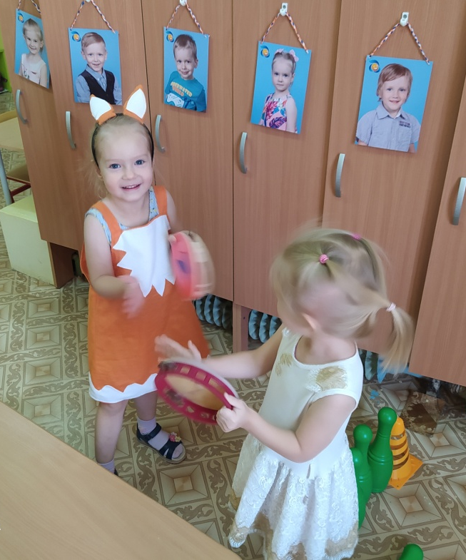
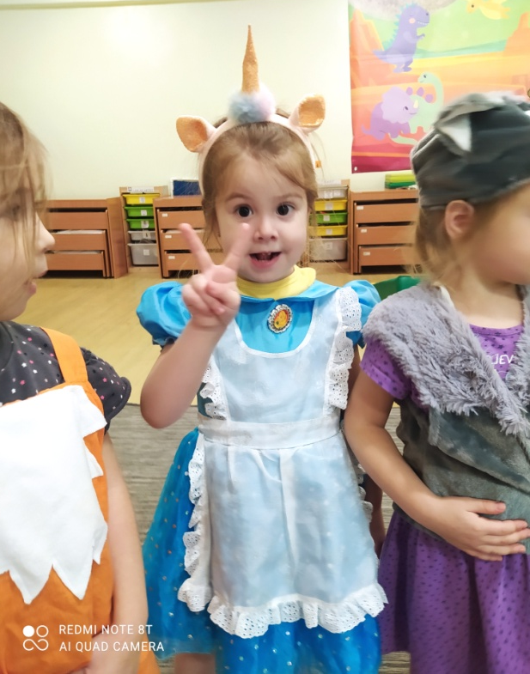
РЕЗУЛЬТАТ ОБРАЗОВАТЕЛЬНОГО СОБЫТИЯ

